Slide 1
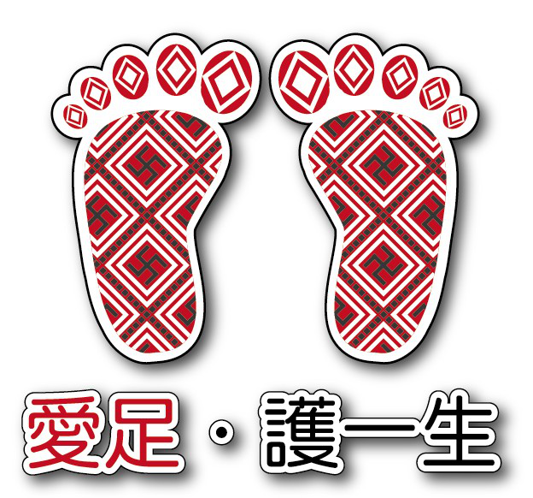


原住民族部落延緩失能種子教師 線上課程
【3E文化教案之分享】
別讓健康被『糖』滅了
甜蜜蜜的尿~是一種病??
慢性病與用藥安全之文化照顧之方案
第五組-邱成春珍、廖力萱、鄭宇蓁
版 權： 衛生福利部國民健康署
編輯者： 社團法人臺灣跨文化健康照護學會

Slide 2
課程大綱
一、族群文化特色
二、12週課程與單週課程設計之規劃三、具族群文化特色之糖尿病衛教及糖
尿病用藥安全
版 權： 衛生福利部國民健康署
編輯者： 社團法人臺灣跨文化健康照護學會

Slide 3
一、族群文化特色
賽夏族地理分布:
1.賽夏族分佈於台灣北部中央山脈西側新竹與苗栗的縣界，五峰鄉、東河鄉及獅潭鄉，人口約五千人。四週為泰雅族及客家村落所環繞，由於地緣關係，與平地漢人接觸頻繁也因此受漢人和泰雅族之習俗影響亦深。
2.族人分佈以苗栗縣南庄鄉最多，主要在東河、 蓬萊、南江三村。其次為新竹縣五峰鄉，新竹縣竹東鎮亦有賽夏族人。賽夏深受泰雅族影響，也有紋面習俗，是父系社會，以矮靈祭聞名。
版 權： 衛生福利部國民健康署
編輯者： 社團法人臺灣跨文化健康照護學會

Slide 4
文化特質
(一)黥面與紋身：賽夏族女性不刺頰紋，僅刺額紋。另外，紋身則是獵頭勇士的專利，通常刺青於胸前。
(二)代表氏族的臀鈴與肩旗：臀鈴是賽夏族特有的樂器，主要由竹管與薏仁的果實穿綴而成，在矮靈祭期間，每一氏族派一員背著臀鈴繞祭場舞蹈，聲音幽遠泣訴，闡述了矮靈祭複雜的心緒。肩旗也是各氏族的代表。
(三)音詞反覆的祭歌：矮靈祭歌唱法並不像其他族群或現代歌謠的唱法，而是重覆著幾段音節。
(四)傳統服飾：賽夏族傳統服飾的材料是以苧麻所織成的布料為主。色彩以紅、白兩色為主，在衣服的背面夾織精美的菱形紋飾，另外腕飾、足飾均以貝珠為材料，與泰雅族相同。
(五)工藝技術 賽夏族的傳統手工技術主要包括有木工(如織機、蒸筒、杵、臼等)、竹工 (女竹林、竹筒、造竹屋等) ，以及編網、編籃、和織布等。

Slide 5
二、12週課設計之規劃
 | 週次 | 主題 | 教學策略
播種期 | 第一週 | 前測(文化合適性量表) | 前測
 | 第二週 | 當『雷女』遇上『賽夏勇士達印』 | 1.以賽夏健腦手指操引 起興趣。 2.以角色扮演法，演繹 部落有哪些的不良生 活方式會引起糖尿病 3.運用講述法，讓長者 更理解何謂糖尿病?
 | 第三週 | 尿中很多糖~是一種病?? | 1.以賽夏健腦手指操引 起興趣。 2.運用講述法，讓長者 認識糖尿病的症狀。 3.最後以遊戲法(圈叉) 讓長者對糖尿病症狀 更印象深刻。
版 權： 衛生福利部國民健康署
編輯者： 社團法人臺灣跨文化健康照護學會

Slide 6
 | 週次 | 主題 | 教學策略
萌芽期 | 第四週 | 賽夏吃的藝術…到底可不可以?? 『食』在有安心 | 1.以賽夏健腦手指操引起興趣。 2.請長輩說出賽夏特色飲食，並利用講述法傳達糖尿病正確飲食觀念｡ 3.教導部落長輩製作作低GI小米糕。 4.以小組討論方式，讓部落長輩分享認為正確之飲食習慣。
 | 第五週 | 那女孩(雷女)對我說~ | 1.以賽夏健腦手指操引起興趣。 2.利用角色扮演法使長輩了解糖尿病之合併症。 3.利用圖卡講述法，使部落長輩認識糖尿病合併症。 4.設計圖卡連連看遊戲，讓長輩能更熟悉糖尿病合併症。

Slide 7
 | 週次 | 主題 | 教學策略
萌芽期 | 第六週 | 尿中很多糖~好想藥清掉 認識糖尿病用藥 | 以賽夏健腦手指操引起興趣。 利用圈叉問答小遊戲引出今日主題。 利用講述法介紹糖尿病藥物種類、禁忌以及適合的用藥時機。 講述結束後再以先前做一次圈叉問答小遊戲使部落長輩加深今日教學內容。
 | 第七週 | 到底藥怎麼辦? 糖尿病用藥安全 | 以賽夏健腦手指操引起興趣。 了解部落長者用藥問題(不按時服藥.分不清哪顆藥要在何時服用) 導正部落長者正確針用藥觀念。 使用賽夏族雷女紋自製藥盒。

Slide 8

 | 週次 | 主題 | 教學策略
成長期 | 第八週 | 『愛足、護一生』 | 以賽夏健腦手指操引起興趣。 運用講述法，說明足部病變與足部自我照顧的重要性。 以實際演練法(長者練習)，教導長者正確的足部自我照顧技巧。
 | 第九週 | 『勇士達印』傷心太平洋~ 傷口很難好??? | 以賽夏健腦手指操引起興趣。 情境演出部落長者常見傷口護理方法。 運用講述法導入正確傷口護觀念 示範及操作正確傷口護理。 帶領長者製作賽夏原民風紗布。

Slide 9
 | 週次 | 主題 | 教學策略
成長期 | 第十週 | 『雷女』&『賽夏勇士達印』的臀鈴舞 | 以賽夏健腦手指操引起興趣。 說明肌力運動對糖尿病患者血糖的影響。 以賽夏族的臀鈴舞及簡單的深蹲.仰臥起坐.舉啞鈴的運動.增加長者的肌肉量及肌耐力。
 | 第十一週 | 別讓健康被『糖』滅了(總回顧) | 以賽夏健腦手指操引起興趣。 以小組討論方式，複習糖尿病相關知識。 以遊戲(闖關)方式，讓長者更活潑的加深糖尿病知識。
結穗期 | 第十二週 | 後測(糖尿病知識量表)

Slide 10
二、單週課程設計之規劃-1
週次主題 | 別讓健康被『糖』滅了-慢性病與用藥安全之文化照顧之方案-健康好滿『足』
教案設計 | 邱成春珍、鄭宇蓁 、廖力萱 老師 | 教學時間 | 60分鐘
教學目標 | 1.以講述法使長者了解足部病變與足部護理的重要性。 2.運用實際操作方式，加深長者正確的足部護理知識。 3.利用文化特色教具，讓長者自製賽夏雷女紋泡腳桶。
教學工具 | 教材 PPT 檔、自製足部護理影片(3分鐘影片)、電腦、喇叭、單槍投影機、10分鐘學習自創賽夏特色肌力運動、色紙、剪刀、水桶
教學內容 | 1.課前帶領賽夏健腦手指操引起興趣。 2.運用講述法，說明足部病變與足部護理的重要性。 3.放映自製足部護理影片(3分鐘影片) 。 4.以實際演練法(長者練習)，教導長者正確的足部護理方式。 5.製作雷女紋泡腳桶。 6.學習自創賽夏特色肌力運動。

Slide 11
二、單週課程設計之規劃-2
教學流程
教學活動 | 教學資源 | 時間 | 教學後評估
準備活動 教師準備教材 PPT檔、自製影片(1.臀鈴樂活肌力-『動次、動次』、2.賽夏健腦手指操、3.足部護理影片)、電腦、喇叭、單槍投影機、色紙、剪刀、水桶。
教學活動 (一)帶領賽夏健腦手指操。 (二)說明足部病變與足部護理的重要性 (三)製作雷女紋泡腳桶 (四)撥放影片足部護理及實際操作 (五)學習自創臀鈴樂活肌力-『動次、 動次』肌力運動 |  | 5分鐘 10分鐘 15分鐘 15分鐘 15分鐘 | 1.透過影片學習。 2.利用PPT學習。 3.創意DIY。 4.透過影片學習，並實際操作。 5.藉由影片練習肌力運動，為下周課程昨提前練習。
版 權： 衛生福利部國民健康署
編輯者： 社團法人臺灣跨文化健康照護學會

Slide 12
三、具族群文化特色之影片示範
設計『賽夏健腦手指操』引發動機。
製作『賽夏雷女紋泡腳桶』並製作足部照護衛教影片。
教導臀鈴_樂活肌力_『動次、動次』，為下周課程昨提前練習。
版 權： 衛生福利部國民健康署
編輯者： 社團法人臺灣跨文化健康照護學會

